Slide 1



1. Text box ເປັນຮູບແບບຂອງboxຂໍ້ຄວາມທີ່ເຮົາໄຊ້ເພື່ອຂຽນຂໍ້ຄວາມໂດຍເຮົາສາມາດກຳນົດຊື່ແລະໄອດີໄດ້ແຕ່ຈະບໍ່ສາມາດເພີ່ມຄວາມກ້ວາງ ສູງໄດ້ ຕົວຢ່າງ: ຜົນທີ່ໄດ້ຮັບແມ່ນ: 2. Password box ເປັນboxຂໍ້ຄວາມແຕ່ເວລາຂຽນແມ່ນມັນຈະປະກົດໃນຮູບແບບຂອງລະຫັດໂດຍທີ່ເຮົາສາມາດກຳນົດຊື່ແລະໄອດີໄດ້ ຕົວຢ່າງ: ຜົນໄດ້ຮັບ: 3. Radio button ເປັນຮູບແບບຂອງການເລືອກແຕ່ສາມາດເລືອກໄດ້ຂໍ້ດຽວແຕ່ຕ້ອງມີຊື່ທີ່ຄືກັນຫຼືມີຊື່ອັນດຽວກັນຖ້າຊື່ບໍ່ຄືກັນແມ່ນສາມາດເລືອກໄດ້ສອງ ຕົວຢ່າງ: ຜົນໄດ້ຮັບ:
ທ້າວ ນູຊົ່ວ ເຮີ 1cw1
Input type ປະເພດຕ່າງໆຂອງ html

Slide 2

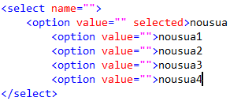

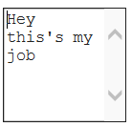
4. Check box ເປັນຮູບແບບຂອງboxທີ່ເຮົາຈະສາມາດເລືອກໄດ້ຫຼາຍຂໍ້ເໝາະສົມໃນການໄຊ້ເປັນຕົວເລືອກໄດ້ຫຼາຍກວ່າໜຶ່ງຂໍ້ ຕົວຢ່າງ ຜົນໄດ້ຮັບ 5. List box ເປັນຮູບແບບຂອງການເລືອກທີ່ມີ dropdown ມາໄຫ້ເຮົາເລືອກແຕ່ກໍສາມາດເລືອກໄດ້ໜຶ່ງຂໍ້ເທົານັ້ນ ຕົວຢ່າງ ຜົນໄດ້ຮັບ 6. Text area ເປັນbox ຂໍ້ຄວາມແຕ່ເຮົາສາມາດກຳນົດຄວາມກ້ວາງສູງໄຫ້ມັນໄດ້ຕາມຄວາມຕ້ອງການເໜາະສົມໃນການໄຊ້ເປັນປ່ອງສະແດງຂໍ້ຄວາມຍາວໆ ຕົວຢ່າງ ຜົນໄດ້ຮັບ

Slide 3




7. Reset button ເປັນການເລິມໃຫມ່ຫຼືເວົ້າອິກຢ່າງໜຶ່ງວ່າເປັນການrestart ຄືນນັ້ນເອງ ຕົວຢ່າງ ຜົນໄດ້ຮັບ 8. Submit button ເປັນຮູບແບບຂອງສົ່ງຄືເປັນການສົ່ງຄຳຫຼືຂໍ້ຄວາມໄປຫາໜ້າຕ່າງໆຂອງໜ້າເວັບເຮົາຫຼືເຊີເວີຕາມທີ່ເຮົາຄົ້ນຫາ ຕົວຢ່າງ ຜົນໄດ້ຮັບ 9. Hidden field ເປັນຮູບແບບຂອງການຊ້ອນໄວ້ເບື້ອງຫຼັງ ເພືອບໍ່ໄຫ້ມັນສະແດ່ງອອກມາທ້າງໜ້າຂອງ html ຕົວຢ່າງ ຜັນໄດ້ຮັບ

Slide 4

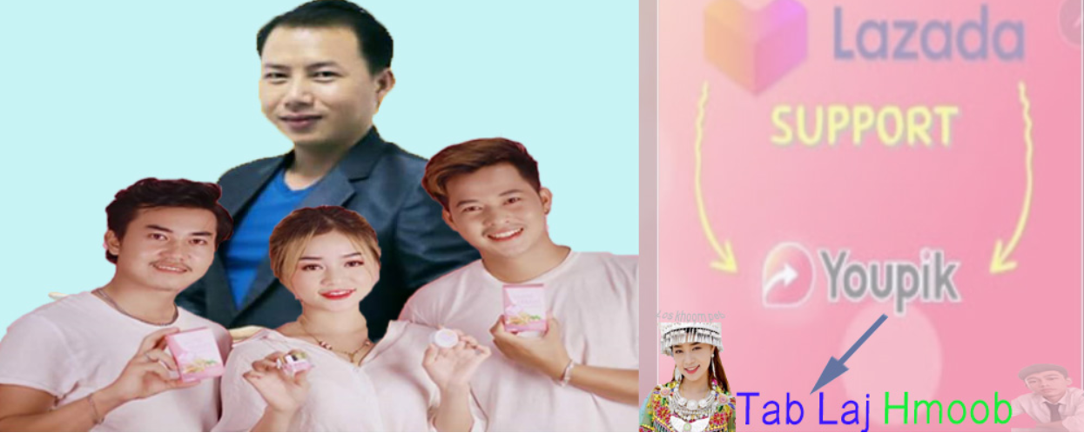

10. Image ເປັນຮູບແບບທີ່ເຮົາສາມາດເພິ່ມຮູບໄດ້ ຕົວຢ່າງ ຜົນໄດ້ຮັບ 11. button ເປັນຮູບບແບບຂອງ ທ່ອນແລະເປັນຮູບບແບບຂອງbuttom ຕົວຢ່າງ ຜົນໄດ້ຮັບ

Slide 5



12. Week ເປັນປະເພດຂອງອາທິດເຊິ່ງເມື່ອເຮົາໄຊ້ມັນແລ້ວເໜາະສົມໃນການໄຊ້ເພື່ອກຳນົດຂໍ້ມູນຕ່າງໆຂອງລູກຄ້າ ຕົວຢ່າງ ຜົນໄດ້ຮັບ 13. Url ມັນຈະຄ້າຍໆຄື text box ຂໍ້ຄວາມນັ້ນເອງເຊິ່ງເຮົາຍັງສາມາດໄຊ້ມັນເພື່ອນຂຽນຂໍ້ຄວາມຫຼື urlຂອງທີ່ຢູ່ອື່ນໆ ຕົວຢ່າງ ຜົນໄດ້ຮັບ 14. time ເປັນຮູບແບບຂອງເວລາ ເຊິ່ງເຮົາສາມາດເລືອກໄດ້ ດັ່ງຕົວຢ່າງດັງລຸ່ມນີ້ ຕົວຢ່າງ ຜົນໄດ້ຮັບ

Slide 6


15. Tel ມັນຈະຄ້າຍໆຄືກັບ text box ນັ້ນເອງ ດັ່ງຕົວຢ່າງດັ່ງນິ້ ຕົວຢ່າງ ຜົນໄດ້ຮັບ 16. search ເປັນຮູບແບບຂອງ text ການຄົ້ນຫາຂໍ້ຄວາມຫຼືຂໍ້ມູນຕ່າງໆ ຕົວຢ່າງ ຜົນໄດ້ຮັບ 17. rang ເປັນລະດັດເຊິ່ງເຮົາໄຊ້ມັນໃນເມື່ອເຮົາຕ້ອງການໄຊ້ມັນໃນວຽກງານທີ່ເໜາະສົມ ຕົວຢ່າງ ຜົນໄດ້ຮັບ

Slide 7




18. Number ເປັນຮູບແບບຂອງຕົວເລກ ທີ່ສາມາດປ້ອນເຂົ້າແລະເພິ່ມໄຫ້ມັນໄດ້ ແຕ່ບໍ່ສາມາດຂຽນຂໍ້ຄວາມໄດ້ ຕົວຢ່າງ ຜົນໄດ້ຮັບ 19. month ເປັນຮູບບແບບຂອງເດືອນ ທີ່ເຮົາສາມາດເລືອກໄດ້ດັ່ງລຸ່ມນີ້ ຕົວຢ່າງ ຜົນໄດ້ຮັບ 20. File ເປັນຮູບແບບຂອງ file ເຊິ່ງເຮົາສາມາດເລືອກfileໄຫ້ມັນໄດ້ຕາມທີ່ເຮົາຕ້ອງການແລະເຫັນດີນຳ ຕົວຢ່າງ ຜົນໄດ້ຮັບ

Slide 8



21. datetime-local ເປັນຮູບແບບຂອງເວລາເດຶອນປີມາລວມນຳກັນໃນboxດຽວກັນດັງນີ້ ຕົວຢ່າງ ຜົນໄດ້ຮັບ 22. datetime ເປັນຮູບບແບບຂອງວັນເດືອນປີມາລວມນຳກັນ ຕົວຢ່າງ ຜົນໄດ້ຮັບ 23. color ເປັນຮູບບແບບຂອງສີ ທີ່ເຮົາສາມາດເລືອກໄດ້ ຕົວຢ່າງ ຜົນໄດ້ຮັບ 24. ນອກຈາກທີ່ຂຽນຄ້າງເທິ່ງແລ້ວຍັງມີຮູບແບບອື່ນໆອີກແຕ່ຄຸນສົມບັດການນຳໄຊແມ່ນຈະຄ້າຍໆຄືກັນກັບອັນອື່ນໆ.

Slide 9
End of explanation ຈົບການອະທິບາຍ
ທ້າວ ນູຊົ່ວ ເຮີ 1cw1

